Slide 1
Monsoonal influence on Typhoon Morakot (2009). Part II: Numerical study.
Liang, J., L. Wu*, X. Ge, and C.-C. Wu, 2011: Monsoonal influence on Typhoon
Morakot (2009). Part II: Numerical study. J. Atmos. Sci. 68, 2222-2235

Slide 2
前人研究
Carr & Elsberry(1995)利用理想正壓渦旋的模擬結果指出西北太平洋颱風路徑的急遽變化，多跟颱風與季風渦旋的合併有關
島嶼效應會使颱風路徑偏折
(Brand & Blelloch 1973; Tuleya and Kurihara 1978; Chang 1982; Tuleya et al. 1984; Bender et al. 1985)
至今已有不少關於臺灣地形對颱風影響的研究

Slide 3
Part I簡介
在PartI (Wu et al. 2011a)中，作者利用觀測資料分析不同時間尺度的季風性流場對颱風莫拉克路徑、降雨的影響
颱風登陸前先與一個準雙週震盪時間(QBW)尺度的氣旋性渦旋合併，接著再併入一個MJO尺度的氣旋性渦旋
綜觀尺度下的西南風與QBW、MJO尺度的渦旋合併使得颱風西行速度減慢
颱風與低頻渦旋間的交互作用讓南臺灣的雨帶得以維持

Slide 4
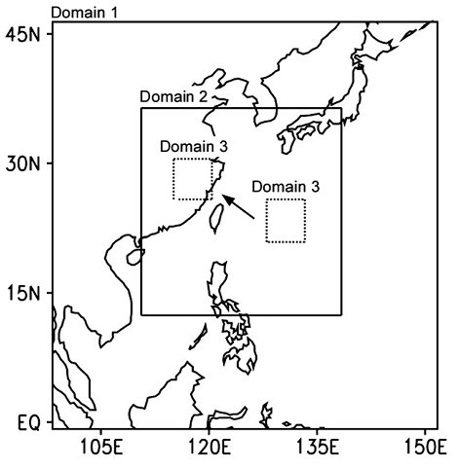
模式設定
初始場：NCEP FNL 1ºx1º
海溫：每六小時更新一次
模擬時間：108 h
Bogus：最低海平面氣壓970hPa、RMW=100km、 渦旋大小=1000km(Vt=0) (Ge et al. 2010)
Domain | 1 | 2 | 3
Horizontal Grid Spacing | 27km | 9km | 3km
Vertical Levels | 28 levels η coordinate
Microphysics | WSM-3 | WSM-5
Cumulus | Kain-Fritch | N/A
PBL | YSU
Radiation | Dudhia Shortwave / RRTM Longwave

Slide 5
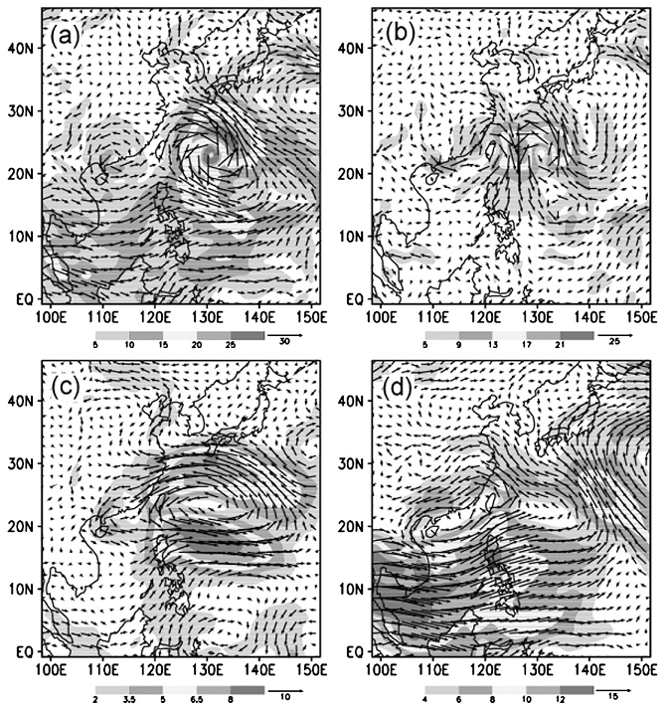
實驗設計
Unfiltered
綜觀尺度
700 hPa
12Z Aug.5
 | 地形 | 濾波
CTL | 正常 | 無
T100 | If > 100m; =100m | 無
OCEAN | 海洋 | 無
NO-QBW | 正常 | 濾除準雙週震盪（QBO）
NO-SYN | 正常 | 濾除綜觀尺度波動
ONLY-MJO | 正常 | 濾除準雙週震盪、綜觀尺度波動
QBW
MJO
濾波方法：Lanczos filter
MJO尺度：Low Pass （20天以上）
QBW尺度：Band Pass（10-20天）
綜觀尺度：無濾波場 - 10天Low Pass之結果
濾波時會一併修改邊界場

Slide 6
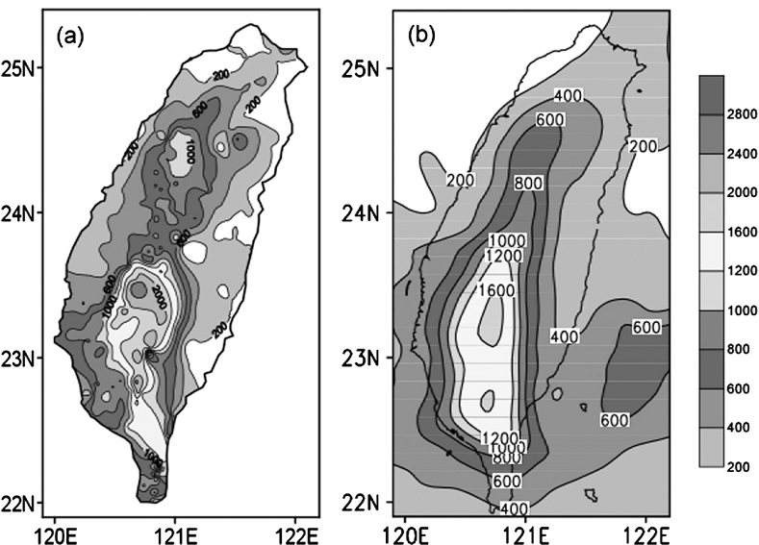
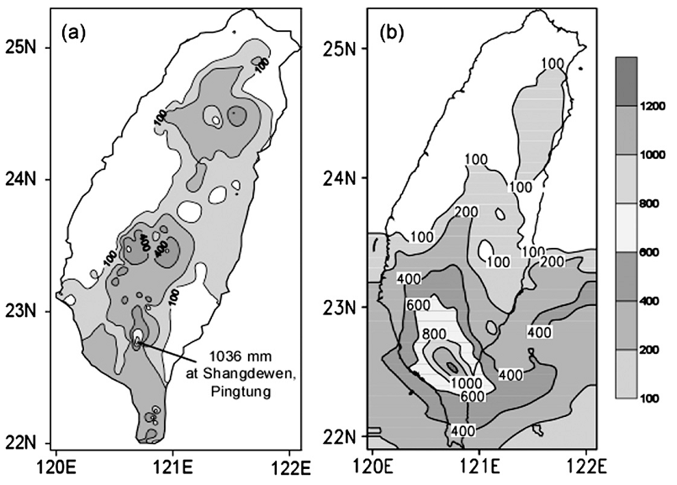
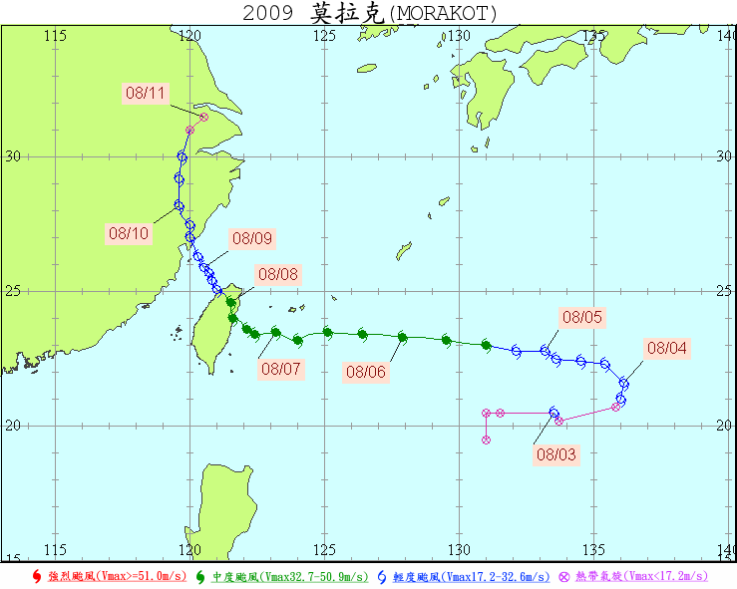
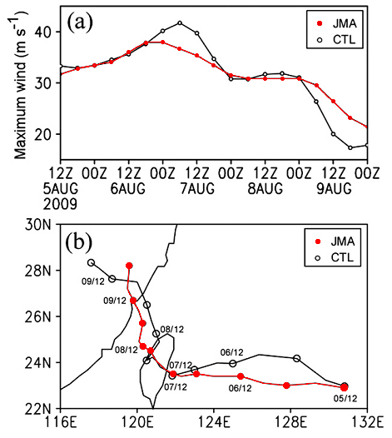
模擬結果
Precipitation Aug.5 1200 UTC ~ Aug.10 0000 UTC
Precipitation Aug.7 0300 UTC ~ Aug.8 0300 UTC
CWB
CTL D2
CWB
CTL D3
中心定位：使最大對稱切線風出現之處(Wu et al. 2006)
Notes:
模擬出來的結果在登陸前路徑有逆時針的走勢（curving upward）

Slide 7
CTL Run模擬結果
D3 雷達回波
對流不對稱性
D1 700 hPa風場

Slide 8
地形敏感度實驗
隨著地形的移除，登陸後颱風強度越強
地形非颱風行進方向突然轉北之主因
路徑不同會導致降水分佈不同

Slide 9
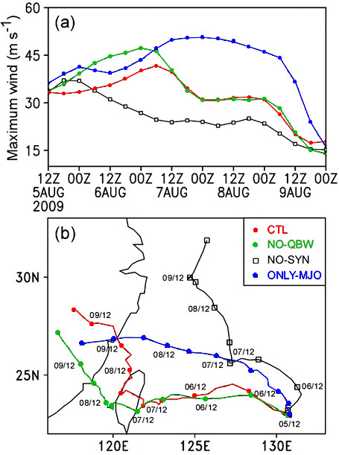
流場敏感度實驗-NO SYN
Unfiltered
綜觀尺度
受低頻波動影響，移速緩慢
模擬結果與Carr & Elsberry (1995)之結果相近，該研究指出當渦旋嵌在季風渦旋中時，路徑會有突然往極區偏折之現象
此實驗顯示綜觀尺度的流場對莫拉克登陸前西行之現象有顯著的影響
QBW
MJO

Slide 10
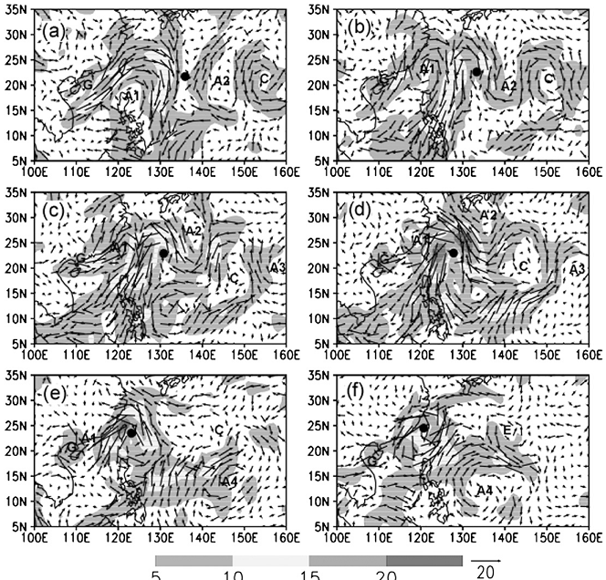
流場敏感度實驗-NO SYN
10-day High Pass (Synoptic Time Scale Wind Field @500hPa)
00Z 8/4
00Z 8/5
M
A2
C
G
A1
M
C
G
A1
A2
12Z 8/5
A2
00Z 8/6
A2
A1
G
A1
M
G
M
C
A3
C
A3
Wave Train like pattern
AC reduced the north-
ward moving
tendency
00Z 8/7
00Z 8/8
M
C
M
E
G
G
A4
A4

Slide 11
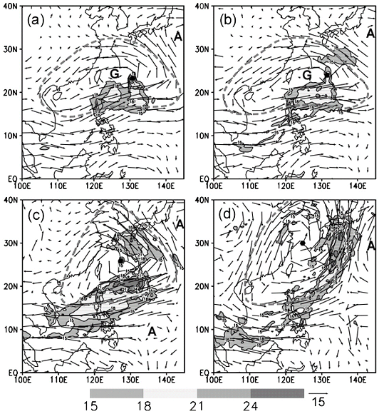
NO-SYN 700hPa Wind Field(D1)
monsoon gyre
Rossby Wave dispersion

Slide 12
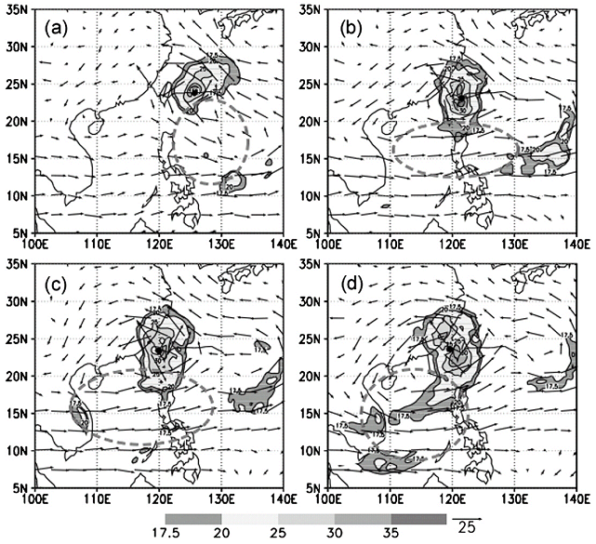
流場敏感度實驗-NO QBW
700 hPa Wind field in NO-QBW
模擬出來的颱風登陸臺灣後沒有往北偏折
登陸後因沒有颱風與QBW交互作用產生的北風分量，故沒有此偏折現象
隨著颱風越來越接近臺灣，西南季風讓颱風結構越來越對稱
西南風的增強是肇因於颱風與MJO尺度的流場間的交互作用，會使颱風行進方向偏北

Slide 13
流場敏感度實驗-ONLY MJO
颱風的移動主要是受與季風槽有關的東南風影響
MJO

Slide 14
結論
CTL實驗有捕捉到莫拉克的變化
如路徑往北的偏折、移入臺灣後的減速現象等
地形會影響雨量分佈，但不會造成此偏折現象
登陸前，颱風向西移動的現象與經向綜觀的wave-train like pattern有關，莫拉克與Goni間的反氣旋也造成颱風往北移動的分量減少
在臺灣附近的路徑偏折與低頻的季風流場有關
當颱風靠近臺灣時，與QBW尺度的渦旋合併，使其南側的西南氣流增強，讓路徑往北偏折
進入臺灣海峽後，颱風併入MJO尺度的渦旋，並再次往北偏折

